Slide 1
Об’єктно-орієнтоване програмування
На основі мови С++ та фреймворку Qt
Лекція 1

Slide 2


Qt Development Frameworks (также известна как Qt Software, Trolltech та Quasar Technologies)
Основана в 1994 году
офисы:
Осло, Норвегия (HQ)
Санта-Клара, Калифорния
Брисбен, Австралия
Основна продукція: Qt
Eirik Chambe-Eng Haavard Nord

Slide 3
Платформы
Windows® 95 до Windows 10
Mac OS® X
Linux
AIX, BSD / OS, FreeBSD, HP-UX, IRIX, NetBSD, OpenBSD, Solaris, Tru64 UNIX
И другие
Notes:
Qt was written with extreme portability in mind, and runs on all platforms outlines above. In addition, customers and open source users have ported Qt to a number of other platforms.

Slide 4
Qt клиенты
Adobe, Agilent, Amazon, ARM, Boeing, Bosch, BMW, Cadence, Canon, CEA Technologies, ChevronTexaco, DaimlerChrysler, Deutsche Telekom, Disney, ESA, Fraunhofer, HP, IBM, Intel, Lockheed Martin, LogicaCMG, NASA, NEC, NTT, PGS, Pioneer, Rohde & Schwarz, Parallels, Pioneer, Philips, Oracle, НР, Goober, Google, Mercedes, Neonway, Rakuten, Samsung, Siemens, Sony, SUN, Tesla, Xerox, Xilinx, Yamaha
Notes:
Trolltech has a large number of customers, ranging from single developer shops to some of the largest companies in the world.

Slide 5
Qt программы
+ рабочий стол КОЕ Software Compilation 4, используемый в Linux и Free8SD;
+ редактор трехмерной графики Autodesk Мауа
+ приложение Viber (www.viber.com) компании Rakuten;
+ мессенджер Telegram
+ программа Adobe Photoshop Album
+ сетевая карта мира Google Earth
+программа для виртуализации операционных систем VirtualВox
+ свободный проигрыватель VLC media player
+ программа для виртуализации операционных систем Parallels
+ программа Kindle от компании Amazon
+ программы официальных клиентов виртуальных валют 8itcoin и Litecoin
Notes:
Trolltech has a large number of customers, ranging from single developer shops to some of the largest companies in the world.

Slide 6
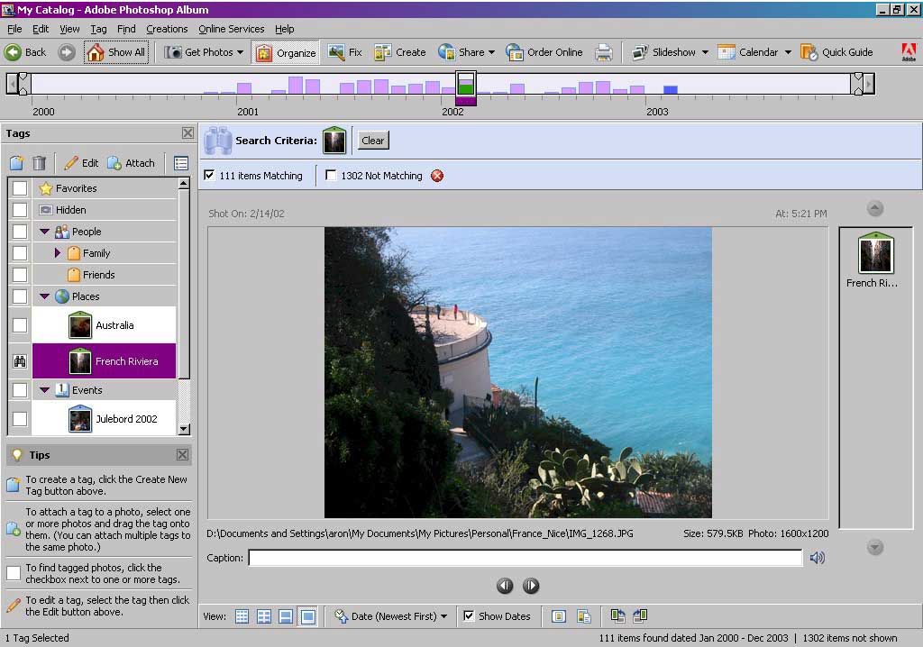
Пример программы: Abobe Photoshop Album
Notes:
Adobe Photoshop Album is a good example of a Qt-based application. Adobe chose Qt for ease of use and programmer productivity rather than its cross-platform capability.

Slide 7
Qt возможности
поддержка двух- и трехмерной графики, а также имеет свою собственную альтернативную реализацию и собственный модуль Qt 30;
возможность интернационализации, которая позволяет значительно расширить рынок сбыта ваших программ;
использование форматов JSON (JavaScript Object Notation) и XML (eXtensible Markup Language);
SТL-совместимая библиотеку контейнеров;
поддержка стандартных протоколов ввода/вывода;
классы для работы с сетью;
поддержка программирования баз данных, включая Oracle, Microsoft SQL Server, IВМ 082, MySQL, SQLite, Sybase, PostgreSQL;
и многое другое.
Notes:
Trolltech has a large number of customers, ranging from single developer shops to some of the largest companies in the world.

Slide 8
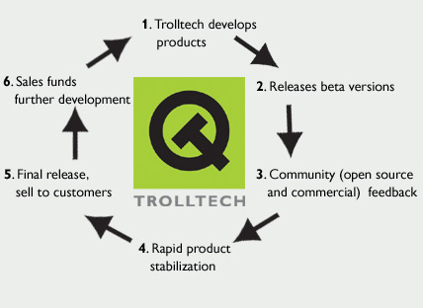
Notes:
The drawing shows the ”virtuous cycle” of open source / dual licensing development. Having the source available is a benefit also for commercial customers, as it greatly simplifies debugging and expedites application debugging and problem-solving.
Because the source is available, customers may customize the Qt library if they have special needs or need special workarounds.

Slide 9
Лицензирование QT
Начиная с версии 4.5
GPL
Программа должна быть открыта, свободно распространяться, исходные тексты программы и все изменения в исходных текстов Qt должны пребывать в свободном доступе.
LGPL
Исходные тексты программы могут быть как открытыми так и закрытыми. В случае, если программа является закрытой и планируется коммерческое использование программы — Qt должен связываться с программой в виде динамических библиотек.
Commercial
В случае коммерческой лицензии, кроме возможности закрывать, модифицировать любым образом текст программы, модифицировать или закрывать изменения в коде Qt и произвольно выбирать лицензию и способ распространения программы, предоставляется также поддержка и консультации по использованию Qt.

Slide 10
Ресурсы, статьи, учебные видео
Qt Project (http://qt-project.org/ ) — главный сайт свободного инcтрументария разработки Qt;
Qt Digia (http://qt.digia.com/) — официальный сайт коммерческой версии Qt;
Planet Qt (http://planet.qt-project.org/) — сайт, который собрал десятки блогов, посвящённых Qt;
Qt Centre (http://www.qtcentre.org/) — форум посвящённый вопросам разработки;
Qt-Apps.org (http://qt-apps.org/) — сайт, посвящённый открытому программному обеспечению, созданному с использованием Qt.
Notes:
The Qt API provides abstractions for commonly needed functionality, this means that programmers do not need to worry about API differences between different versions of Windows or different flavors of UNIX/Linux, or even between platforms.

Slide 11
Первая программа на Qt
#include <QtWidgets> //заголовочный файл QtWidgets,
// или
//#include <QLabel>
//#include <QApplication>
int main(int argc, char *argv[])
{
QApplication a(argc, argv); //создание объекта класса //QApplication
QLabel lbl("Hello world!"); // создание объекта класса Qlabel
lbl.show(); //отображение надписи на экране
return a.exec(); //вызов метода exec()
}
Notes:
The Qt API provides abstractions for commonly needed functionality, this means that programmers do not need to worry about API differences between different versions of Windows or different flavors of UNIX/Linux, or even between platforms.

Slide 12
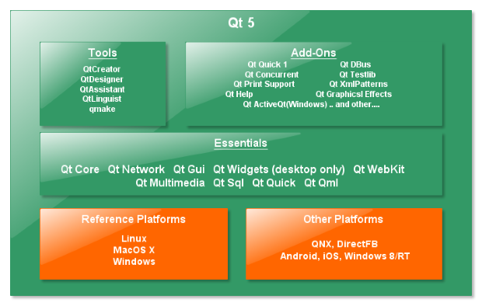
Основные составляющие Qt

Slide 13
Основные (Essentials) модули
Qt Core _ основной модуль;
Qt Network _ модуль для работы с сетевыми средствами;
Qt Gui _ модуль поддержки графического вывода на экран;
Qt Widgets _ модуль, который содержит набор виджетов для создания графического интерфейса пользователя (Qt5)
Qt WebKit _ средства работы с Веб;
Qt WebKit Widgets _ виджеты для работы с Веб (Qt5);
Qt Multimedia _ средства работы с мультимедийными устройствами и файлами;
Qt Multimedia Widgets _ виджеты для работы с мультимедийными устройствами и файлами (Qt5);
Qt Sql _ средства работы с базами данных;
Qt Qml _ поддержка декларативного языка QML для разработки динамических визуальных интерфейсов (Qt5);
Qt Quick _ поддержка создания динамических визуальных интерфейсов (Qt5);
Qt Quick Controls _ использование технологии QtQuick для создания традиционного для рабочих столов графического интерфейса (Qt5);
Qt Quick Layouts _ компоновка для элементов QtQuick (Qt5).

Slide 14
Модуль Qt Core
Является базовым для приложений и не содержит классов, относящихся к интерфейсу пользователя. В модуль QtCore входят более 200 классов, вот некоторые из них:
+ контейнерные классы: QList, QVector, QMap, QVariant, QString и т. д.;
+ классы для ввода и вывода: QIODevice, QTextStream, QFile;
+ классы процесса QProcess и для программирования многопоточности: QThread, QWaitCondition, QMutex;
+ классы для работы с таймером: QBasicTimer и QTimer;
+ классы для работы с датой и временем: QDate и QTime;
+ класс QObject, являющийся краеугольным камнем объектной модели Qt;
+ базовый класс событий QEvent;
+ класс для сохранения настроек приложения QSettings;
+ класс приложения QCoreApplication, из объекта которого, если требуется, можно запустить цикл событий;
+ классы поддержки анимации: QAbstractAnimation, QVariantAnimation и т. д.;
+ классы для машины состояний: QStateMachine, QState и т. д.;
+ классы моделей интервью: QAЬstractltemМodel, QStringListModel, QAЬstractProxyModel

Slide 15
Модуль Qt Gui
Этот модуль предоставляет классы интеграции с оконной системой, с OpenGL и OpenGL ES. Он содержит класс QWindow, который является элементарной областью с возможностью получения событий пользовательского ввода, изменения фокуса и размеров, а так же позволяющий производить графические операции и рисование на своей поверхности.
Класс приложения этого модуля - QGuiApplication. Он содержит механизм цикла событий и обладает так же возможностями:
+ получения доступа к буферу обмена;
+ инициализации необходимых настроек приложения - например, палитры для расцветки элементов управления;
+ управления формой курсора мыши.

Slide 16
Модуль QtWidgets
Этот модуль содержит около 300 классов виджетов, представляющих собой «строительный материал»для программирования графического интерфейса пользователя:
+ класс QWidget - это базовый класс для всех элементов управления библиотеки Qt.
+ классы для автоматического размещения элементов: QVBoxLayout, QHBoxLayout;
+ классы элементов отображения: QLabel, QLCDNumber;
+ классы кнопок: QPushButton, QCheckBox, QRadioButton;
+ классы элементов установок: QSlider, QScrollBar;
+ классы элементов ввода: QLineEdit, QSpinBox;
+ классы элементов выбора: QComЬoBox, QToolBox;
+ классы меню: QMainWindow и Qmenu ;
+ классы окон сообщений и диалоговых окон: QMessageBox, QDialog ;
+ классы для рисования: QPainter, QBrush, QPen, QColor ;
+ классы для растровых изображений: Qimage, QPixmap ;
+ классы стилей ;
+ класс приложения QApplication, который предоставляет цикл событий.

Slide 17
Модули QtQuick и QtQML
Это альтернатива виджетам - модули, представляющие собой набор технологий для быстрой разработки графических интерфейсов нового поколения на базе описательного язика QML, языка программирования JavaScript и всех остальных возможностей библиотеки Qt
Модуль QtNetwork
Сетевой модуль QtNetwork предоставляет инструментарий для программирования ТСР- и UDР-сокетов (классы QTcpSocket и QUdpSocket), а также для реализации программ-клиентов, использующих НТТР- и FТР-протоколы (класс QNetworkAccessManager).
Модуль QtSql
Этот модуль предназначен для работы с базами данных. В него входят классы, предоставляющие возможность для манипулирования значениями баз данных

Slide 18
Модули QtMultimedia и QtMultimediaWidgets
Модуль QtMul timedia обладает всем необходимым для создания приложений с поддержкой мультимедиа. Он поддерживает как низкий уровень, необходимый для более детальной специализированной реализации, так и высокий уровень, делающий возможным проигрывать видео- и звуковые файлы при помощи всего нескольких строк программного кода.
Модуль QtMultimediaWidgets содержит полезные элементы в виде виджетов, которые позволяют экономить время для реализации.
Модуль QtSvg
Модуль поддержки графического векторного формата SVG, базирующегося на XML. Этот формат предоставляет возможность не только для вывода одного кадра векторного изображения, но может быть использован и для векторной анимации

Slide 19
Дополнительные модули Qt
QtWebEngineCore Позволяет очень просто интегрировать в приложение возможости веб
QtWebEngineWidgets Предоставляет готовые к интеграции в приложение элементы в виде виджетов с возможностью также расширять элементы веб своими собственными виджетами
Qt ЗD Зdcore Представляет собой целую коллекцию из 7 модулей: QtЗDAnimation, QtЗOCore, Зdextras, QtЗDExtras, QtЗDinput, QtЗDLogic, Зdanimation, QtЗDRender и Qt3DScene2D. Цель этих модулей - предоставить механизмы для упрощения программирования трехмерной графики
QtBluetooth Содержит классы для использования беспроводной технологии Bluetooth
QtLocation Предоставляет классы геолокации для опрелеления текущего местоположения
QtSensors Обеспечивает доступ к сенсорам мобильных устройств - таким, как, например, сенсор ориентации и акселерометр.

Slide 20
Сигналы и слоты
В Qt под сигналами подразумевают методы, которые могут высылать сообщения с информацией о событии.
Методы сигналов могут иметь параметры, но не могут возвращать значение
Класс, имеющий свои сигналы и\или слоты, должен унаследовать класс QObject и использовать макрос Q_OBJECT.
OS

Slide 21
Пример
class A: public Qbject
{
Q_OBJECT // для использования сигналов и слотов
…
signals: void MySignal(); //сигнал с именем MySignal
…
public:
void sendSignal()
{emit MySignal(); } //высылает сигнал
MySignal A() {}
…
};

Slide 22
Сигналы и слоты
Высылать сигнал можно с помощью ключевого слова emit:
emit имя_сигнала
Слоты – методы, которые принимают и обрабатывают сигналы. Слоты объявляются в одной из секций: private slots, protected slots, public slots.
В слотах нельзя использовать параметры по умолчанию, слоты не могут быть статическими.

Slide 23
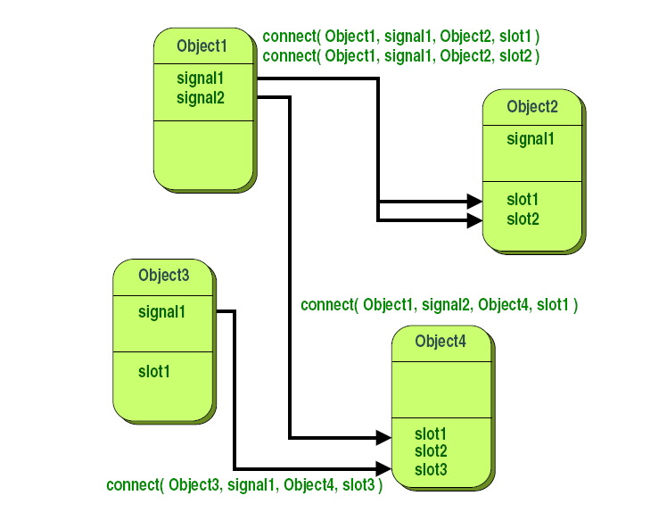
Сигналы и слоты

Slide 24
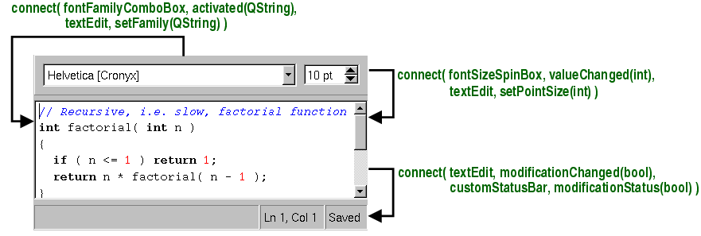
Сигналы и слоты

Slide 25
Сигналы и слоты
class B: public QObject
{ Q_OBJECT
…
public:
B(){}
…
public slots:
void slotB()
{cout<<"Hello from B";}
…
};

Slide 26
Соединение слотов и сигналов
Соединение слотов и сигналов реализуется с помощью метода connect() класса QObject
QObject::connect(const QObject *sender, const char *signal, const QObject *receiver, const char *slot);
sender – указатель на объект, высылающий сигнал
signal – высылаемый сигнал
receiver – указатель на объект, имеющий слот, принимающий и обрабатывающий сигнал
slot – слот, обрабатывающий сигнал.
Сигнатура сигнала (имя, список типов параметров) должна быть помещена в специальный макрос SIGNAL(…).
Сигнатура слота должна быть помещена в специальный макрос SLOT (…).

Slide 27
Сигналы и слоты
A *pA=new A();
B *pB=new B();
QObject::connect(pA,SIGNAL(MySignal()),pB, SLOT(slotB()));
Разъединение сигналов и слотов объектов осуществляется с помощью метода disconnect():
QObject::disconnect(const QObject *sender, const char *signal, const QObject *receiver, const char *slot);

Slide 28
Пример
Сигнально-слотовое соединения между кнопкой QPushButton и виджетом-окном QWidget.
В ответ на нажатие кнопки (сигнал clicked()), вызывается метод-слот close(), который закрывает окно.
connect(lPushButton,SIGNAL(clicked()),
lWindow, SLOT(close()));

Slide 29
Тип сигнально-слотового соединения
Qt::AutoConnection _ тип соединения по умолчанию. При соединении объектов в пределах потока ведёт себя как Direct Connection, иначе как Queued Connection;
Qt::DirectConnection _ слот вызывается немедленно после того, как был выпущен сигнал. По сути это напоминает обычний вызов слота как метода;
Qt::QueuedConnection _ слот выполняется, как только управления перейдёт к очереди обработки сообщений потока получателя;
Qt::BlockingQueuedConnection _ то же, что и Queued Connection, но поток, из которого был выпущен сигнал блокируется, пока выполнение слота не будет завершено. Этот тип соединения должен использоваться только когда взаимодействующие объекты находятся в разных потоках.
Qt::UniqueConnection тип соединения такой же как и Qt::AutoConnection, но соединение происходит только тогда, когда оно уникально (то есть такое, которое не дублирует уже существующие соединений)

Slide 30
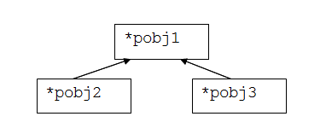
Иерархия объектов в Qt
Конструктор класса QObject:
QObject (QObject *parent), где
parent – указатель на объект-предок (родительский объект).
Если parent=0 – создаваемый объект не имеет предков и является объектом верхнего уровня.
QObject *pobj1=new QObject; //pobj1 - указатель на родительский объект
QObject *pobj2=new QObject(pobj1);
QObject *pobj3=new QObject(pobj1);
delete pobj1; // при удалении *pobj1 автоматически удаляются *pobj2, //pobj3

